Slide 1
Українська мова
2 клас
Досліджую речення Урок 103-104
Узагальнення знань з теми «Досліджую речення».
Діагностувальна робота

Slide 2
Налаштуйся на роботу
Продзвенів уже дзвінок,
починається урок.
Приготуйте без мороки
Все, що треба до уроку.
Зошит, ручку, олівці.
Приготувались?
Молодці!

Slide 3
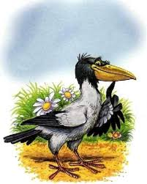
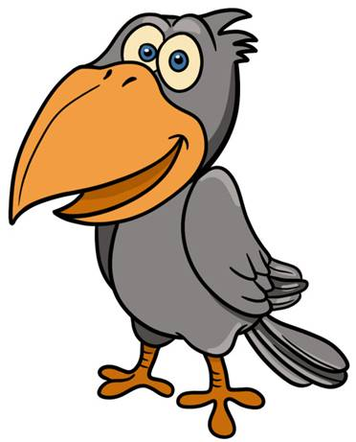
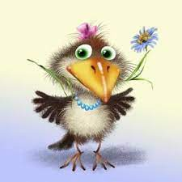
Вправа «Очікування»
Вибери світлину з птахом, який передає твої очікування від уроку.
Урок буде цікавим
Урок буде нудним
Урок буде швидким

Slide 4
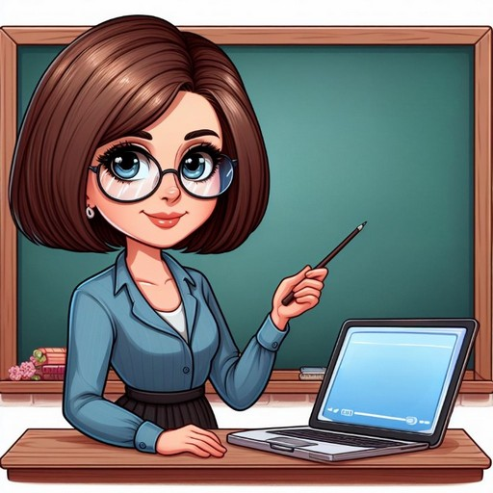
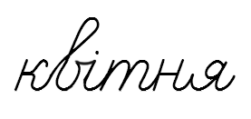
Повідомлення теми уроку
Сьогодні на уроці української мови ми узагальнимо свої знання по темі «Досліджую речення».

Slide 5
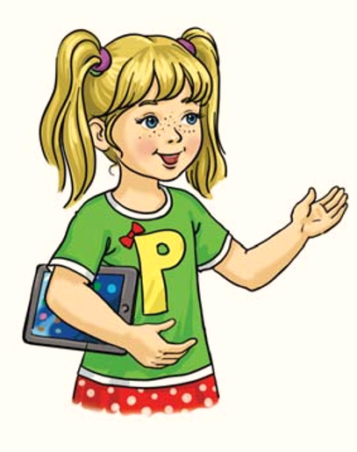
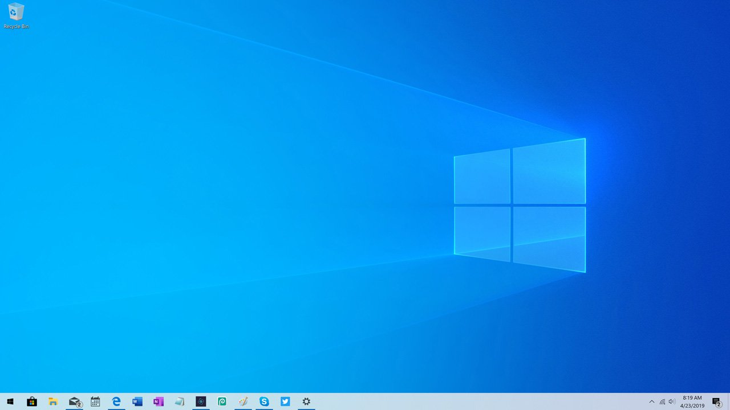
ПЕРЕВІРЯЮ СВОЇ ДОСЯГНЕННЯ З ТЕМИ «РЕЧЕННЯ»
Пригадай, що ти знаєш про речення.
Допоможи друзям виконати завдання.
Завдання 1.
Прочитай групи слів. Допоможи Родзинці вибрати серед них речення. Запиши його.
У школі мені дуже
Мені дуже вчитися
У школі мені цікаво.
Зошит.
Ст. 37

Slide 6
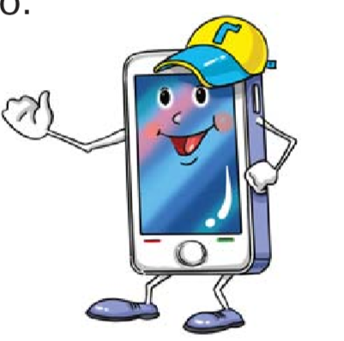
ПЕРЕВІРЯЮ СВОЇ ДОСЯГНЕННЯ З ТЕМИ «РЕЧЕННЯ»
Завдання 2.
Допоможи Ґаджикові скласти з поданих слів речення. Запиши його.
Оленка школи вирушила до
Оленка вирушила до школи.
Зошит.
Ст. 37

Slide 7
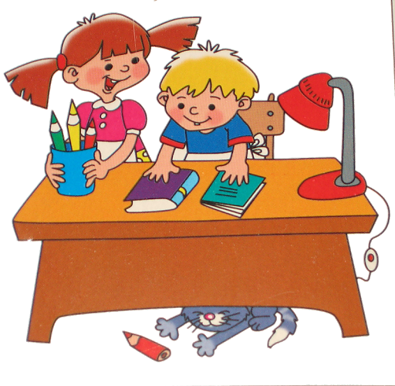
ПЕРЕВІРЯЮ СВОЇ ДОСЯГНЕННЯ З ТЕМИ «РЕЧЕННЯ»
Завдання 3.
Прочитай розмову двох учнів. Постав розділові знаки в кінці речень.
!
- Наталко, дай мені лінійку
- Не дам
- Ох, і скупа ж ти
- А ти нечема
- Це ж чому
- Бо не вмієш чемно просити
!
!
!
?
.
Завдання 4.
Склади пораду, що треба робити, щоб бути чемним/чемною.
Зошит.
Ст. 37

Slide 8
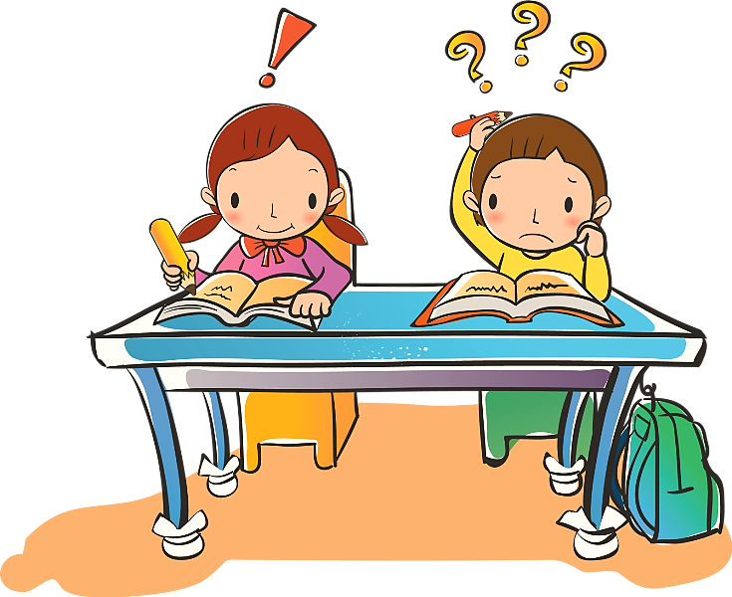
ПЕРЕВІРЯЮ СВОЇ ДОСЯГНЕННЯ З ТЕМИ «РЕЧЕННЯ»
Завдання 5.
Випиши з розмови учнів спонукальне речення.
!
- Наталко, дай мені лінійку
- Не дам
- Ох, і скупа ж ти
- А ти нечема
- Це ж чому
- Бо не вмієш чемно просити
!
!
!
?
.
Завдання 6.
Перебудуй виписане речення на розповідне і запиши. Підкресли головні слова.
Наталка дала йому лінійку.
Зошит.
Ст. 38

Slide 9
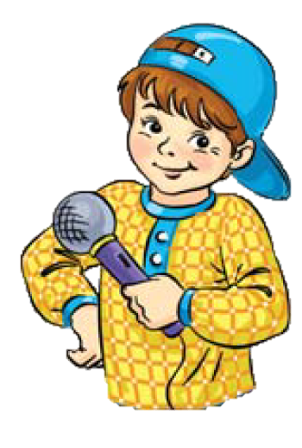
ПЕРЕВІРЯЮ СВОЇ ДОСЯГНЕННЯ З ТЕМИ «РЕЧЕННЯ»
Завдання 7.
Прочитай текст. Допоможи Щебетунчикові поділити його на речення. Постав у кінці кожного відповідний розділовий знак.
.
Діти, я перевірила ваші зошити і знаєте, що помітила з одними буквами ви дружите вони у вас написані гарно
а інші виходять не дуже гарно
подружіться з ними
І
?
З
.
В
.
А
.
П
!
Запиши питальне і окличне речення
Зошит.
Ст. 38

Slide 10
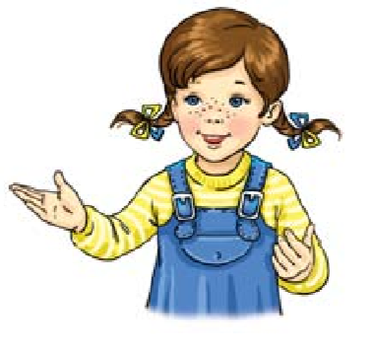
ПЕРЕВІРЯЮ СВОЇ ДОСЯГНЕННЯ З ТЕМИ «РЕЧЕННЯ»
Завдання 8.
Допоможи Читалочці поширити речення за поданими питаннями. Скористайся довідкою.
(Коли?) ……..…… ми поспішаємо (куди?) ……..………. . (Кого?) ....... чекає (яка?) …..…………. вчителька. Ми вітаємося і заходимо (куди?) ……………. .
Вранці
до школи
Нас
привітна
до класу
Довідка: вранці, школа, нас, привітна, клас.
Зошит.
Ст. 38

Slide 11
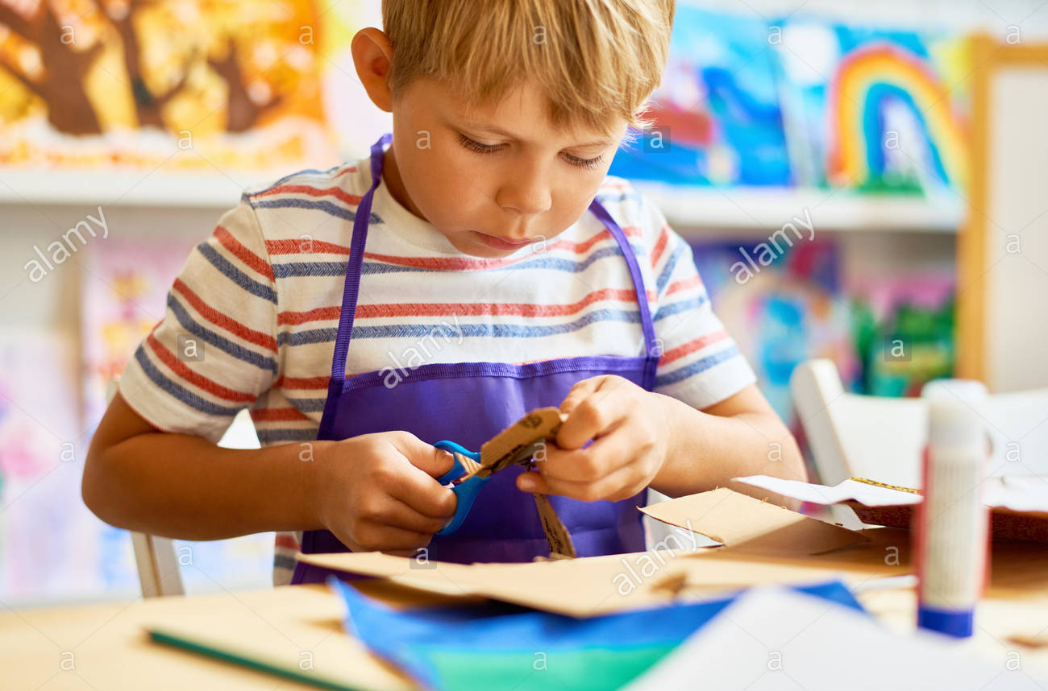
ПЕРЕВІРЯЮ СВОЇ ДОСЯГНЕННЯ З ТЕМИ «РЕЧЕННЯ»
Завдання 9.
Розглянь світлини. Склади за однією з них питальне речення, а за іншою – розповідне. Запиши їх.
Що роблять діти в бібліотеці?
Хлопчик робить аплікацію.
Зошит.
Ст. 39

Slide 12
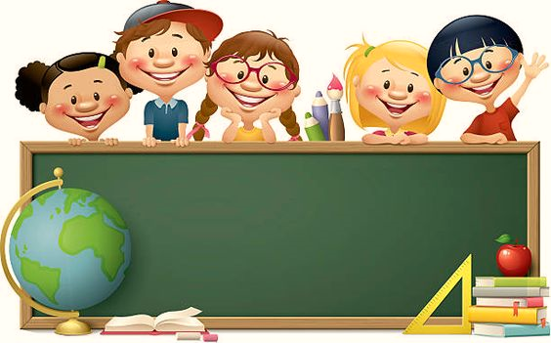
ПЕРЕВІРЯЮ СВОЇ ДОСЯГНЕННЯ З ТЕМИ «РЕЧЕННЯ»
Завдання 10.
Напиши 2-3 речення про те, що тобі подобається в твоїй школі.
Зошит.
Ст. 39

Slide 13
Рефлексія
Обери світлину з птахом, який найбільше відповідає твоєму настрою зараз. Поміркуй, чому.
На уроці було нецікаво
На уроці було легко
На уроці дуже сподобалось

